Slide 1
1. Ноември – Ден на народните будители

Slide 2
Денят на народните будители е официален български празник, който се чества всяка година на 1 ноември. На него се почита паметта на българските просветни дейци и революционери.

Slide 3
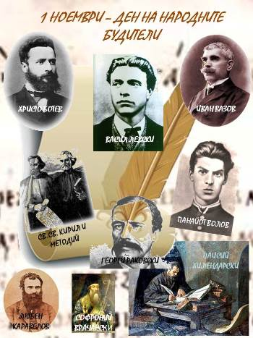
Днес, на 1 ноември, отбелязваме Деня на народните будители – празник, дошъл от сърцата на българите в знак на благодарност и уважение към хората на духа, на перото, на книгата, към просветителите и борците за национално освобождение. Вероятно други народи нямат подобен като този ден, в който се прекланяме пред народното будителство и всички му представители в историята на България.
За наша радост и гордост списъкът на будителите е дълъг:

Slide 4
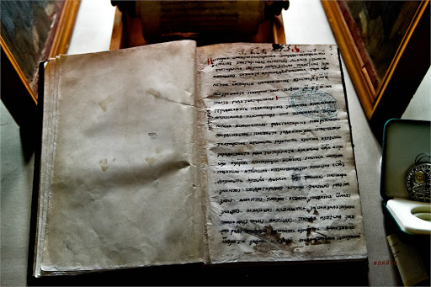
Паисий Хилендарски
Духовник и национален будител.
През 1745 отива в Хилендарският манастир. Две години събира материали и през 1762 в Зографския манастир завършва “История славяноболгарская” с оригинално заглавие: "Исторїѧ славѣноболгарскаѧ".
Канонизиран е от църквата за светец.

Slide 5
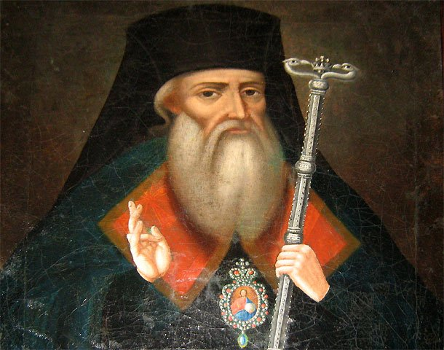
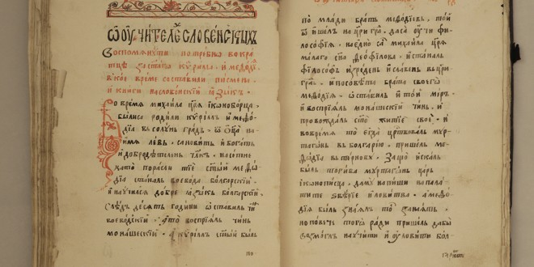
Будител, духовник и последовател на делото на Паисий.
Пръв преписва Историята. Автор е на “Житие и страдание грешнаго Софрония” и “Възвание към българския народ”.
Софроний Врачански

Slide 6
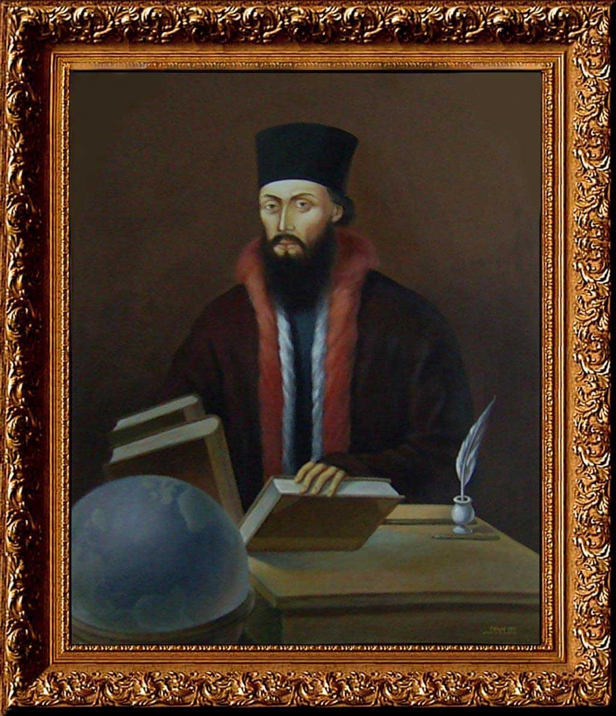
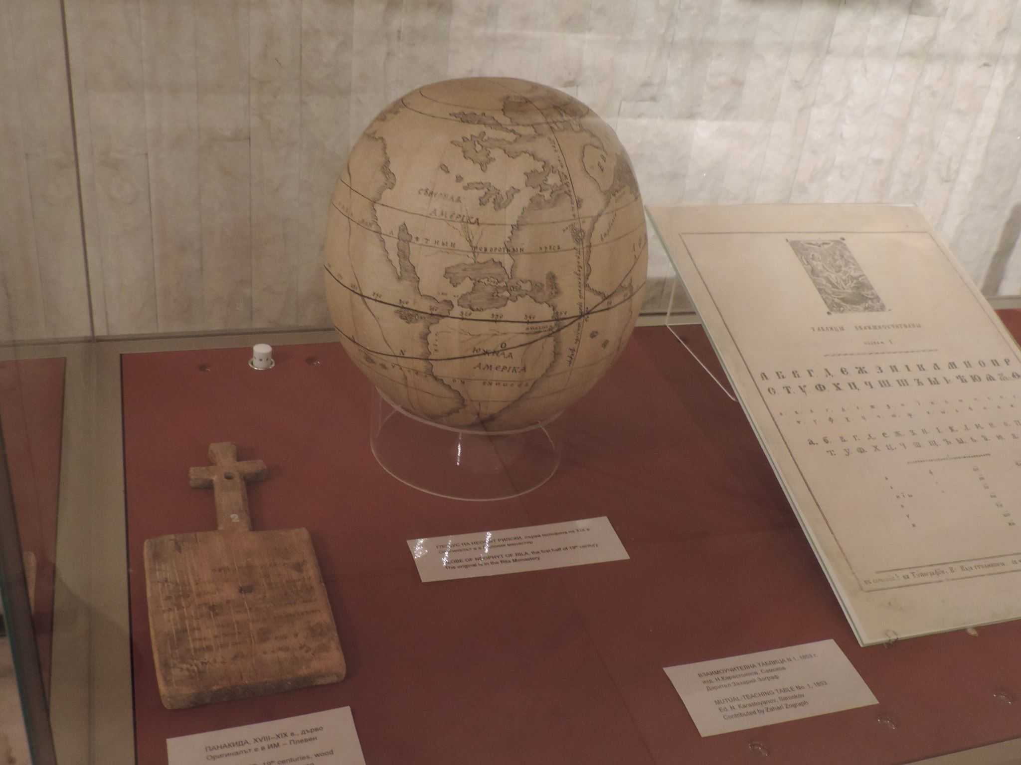
Неофит Рилски
Монах, художник и учител.
Учител е в Габровското училище.
Написал е “Българска граматика”, “Таблици взаимоучителни” и е създател на първия български глобус.

Slide 7
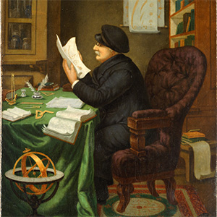
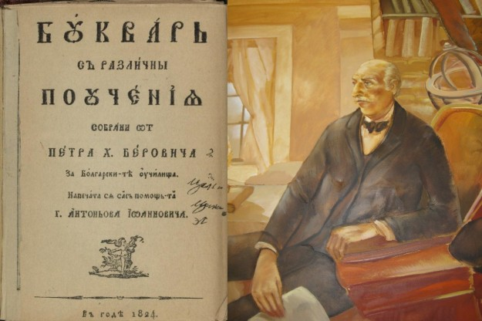
Просветител, учен, енциклопедист, педагог, философ, лекар.
През 1824 година издава “Буквар с различни поучения”, или т.нар. “Рибен буквар”.
Д-р. Петър Берон

Slide 8
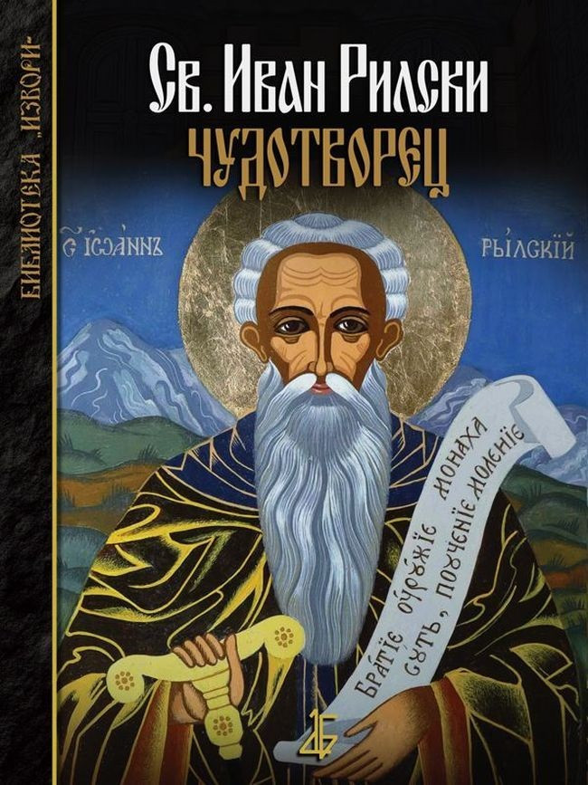
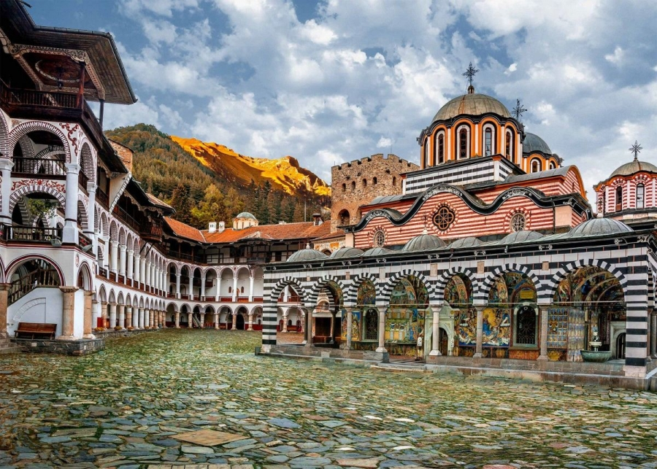
Считан е за най-великия български светец и отшелник, небесен закрилник и покровител на българския народ. Основател на най-големия манастир в България – Рилския, патрон на българските будители. Още приживе бил наричан „земен ангел“ и „небесен жител“.
Св. Иван Рилски

Slide 9
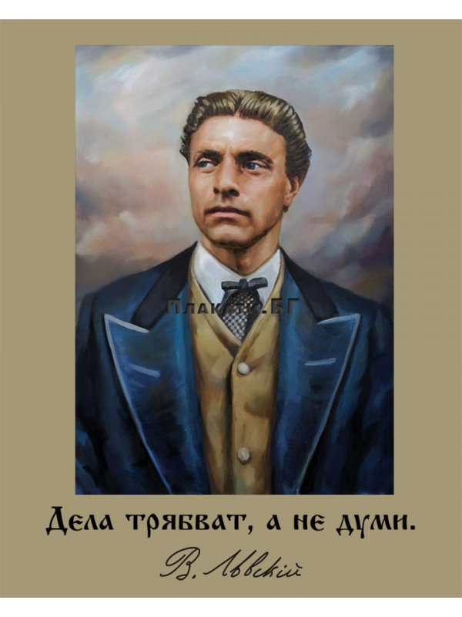
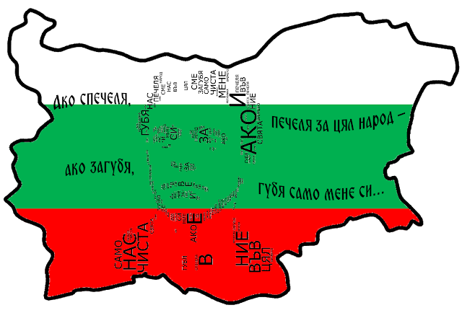
Васил Левски
Васил Иванов Кунчев, известен като Васил Левски, е български национален герой.
Създател на Български централен революционен комитет. Борец за свободата на България.

Slide 10
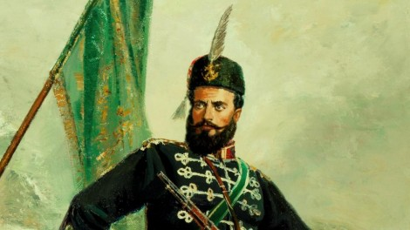
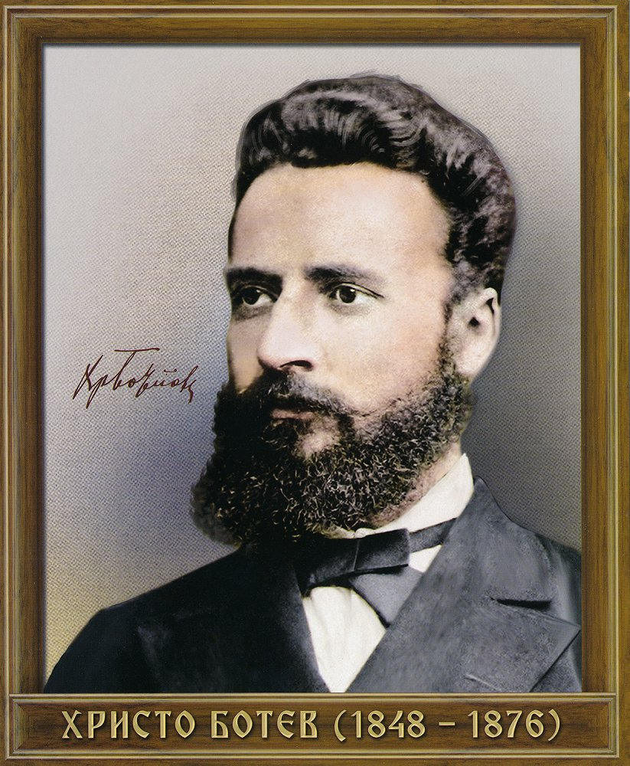
Христо Ботев
Христо Ботьов Петков, известен като Христо Ботев, (роден на 6 януари 1848 г. в Калофер, загинал на 1 юни 1876 г.) е български национален герой, революционер, поет и публицист.

Slide 11
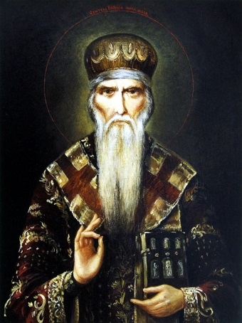
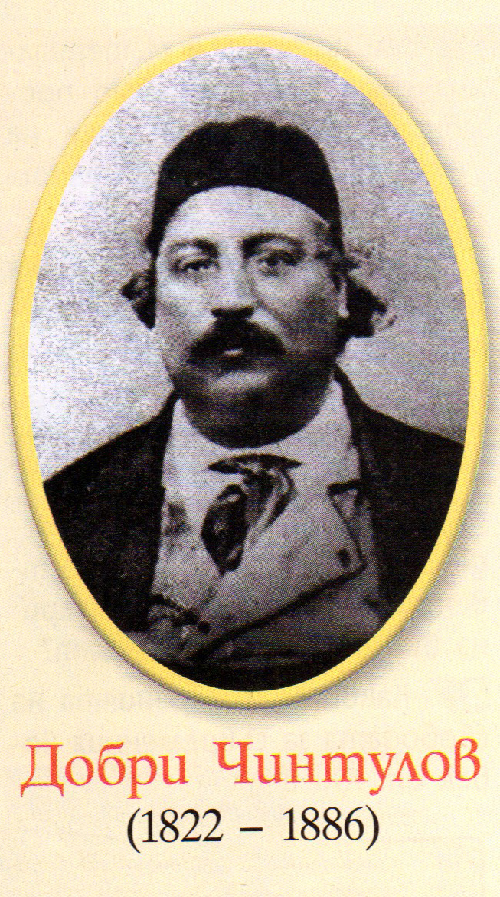
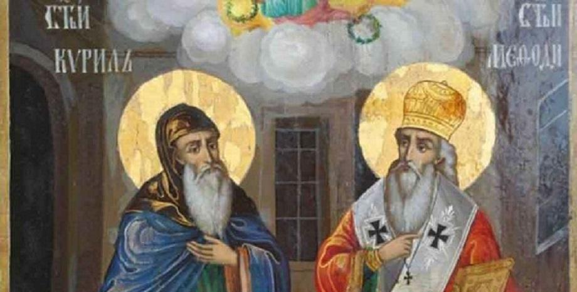
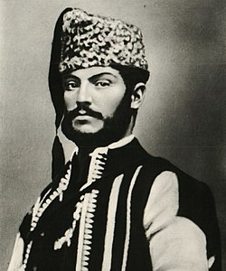
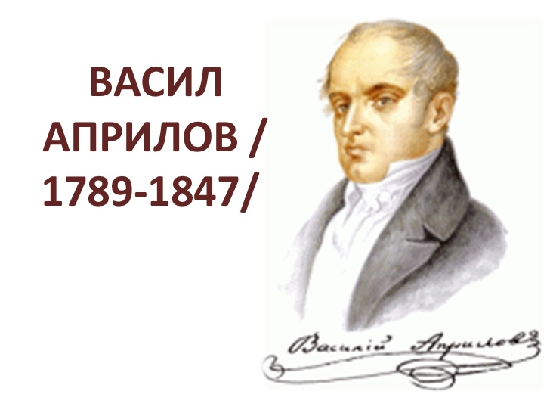
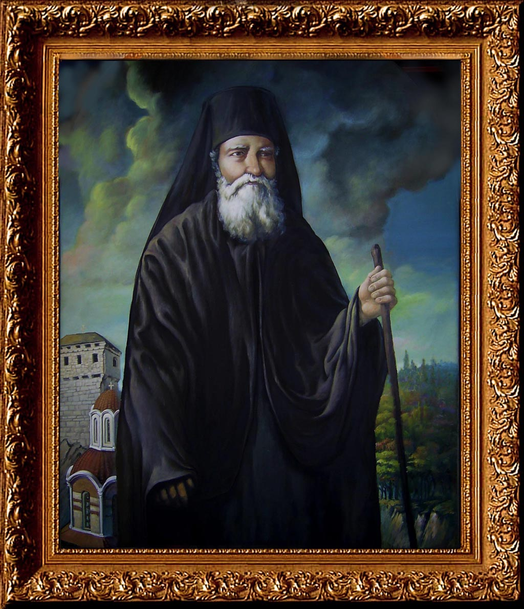
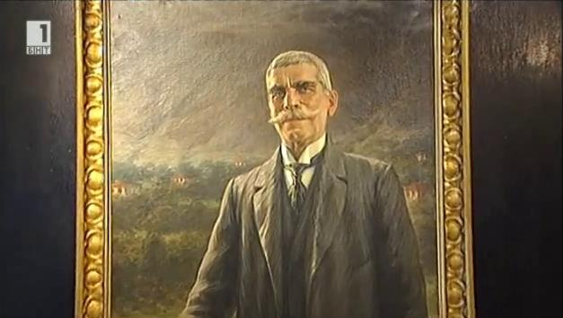
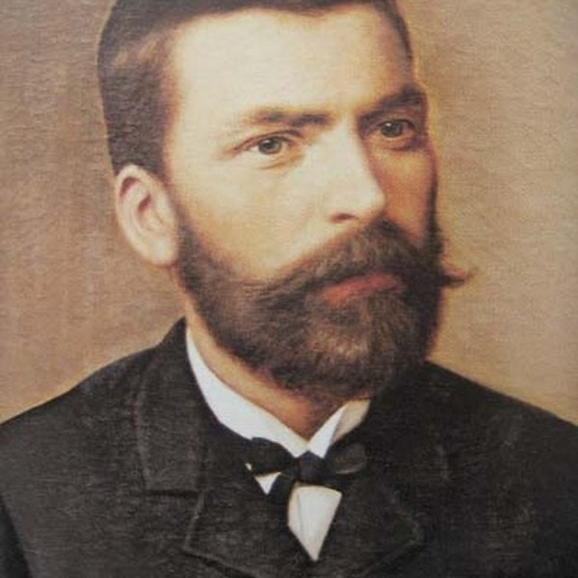
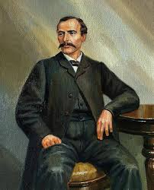
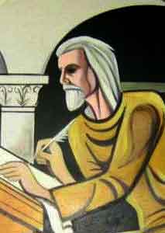
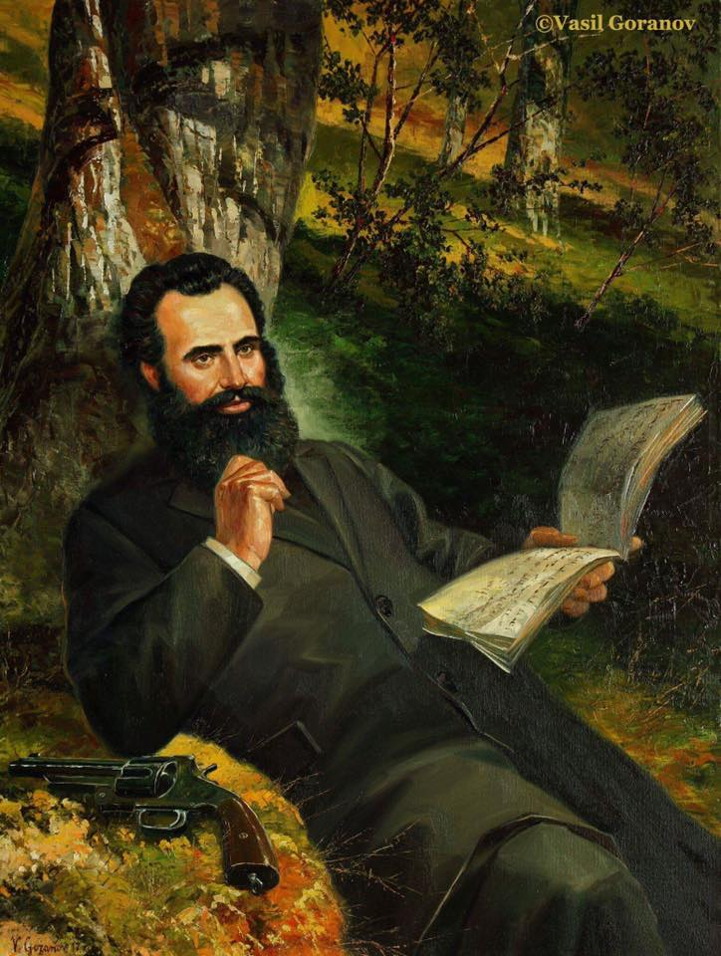
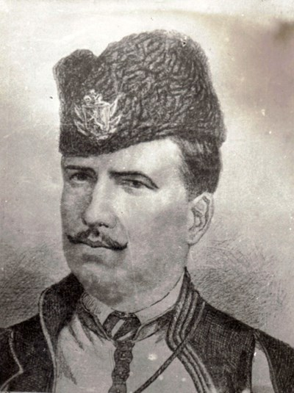
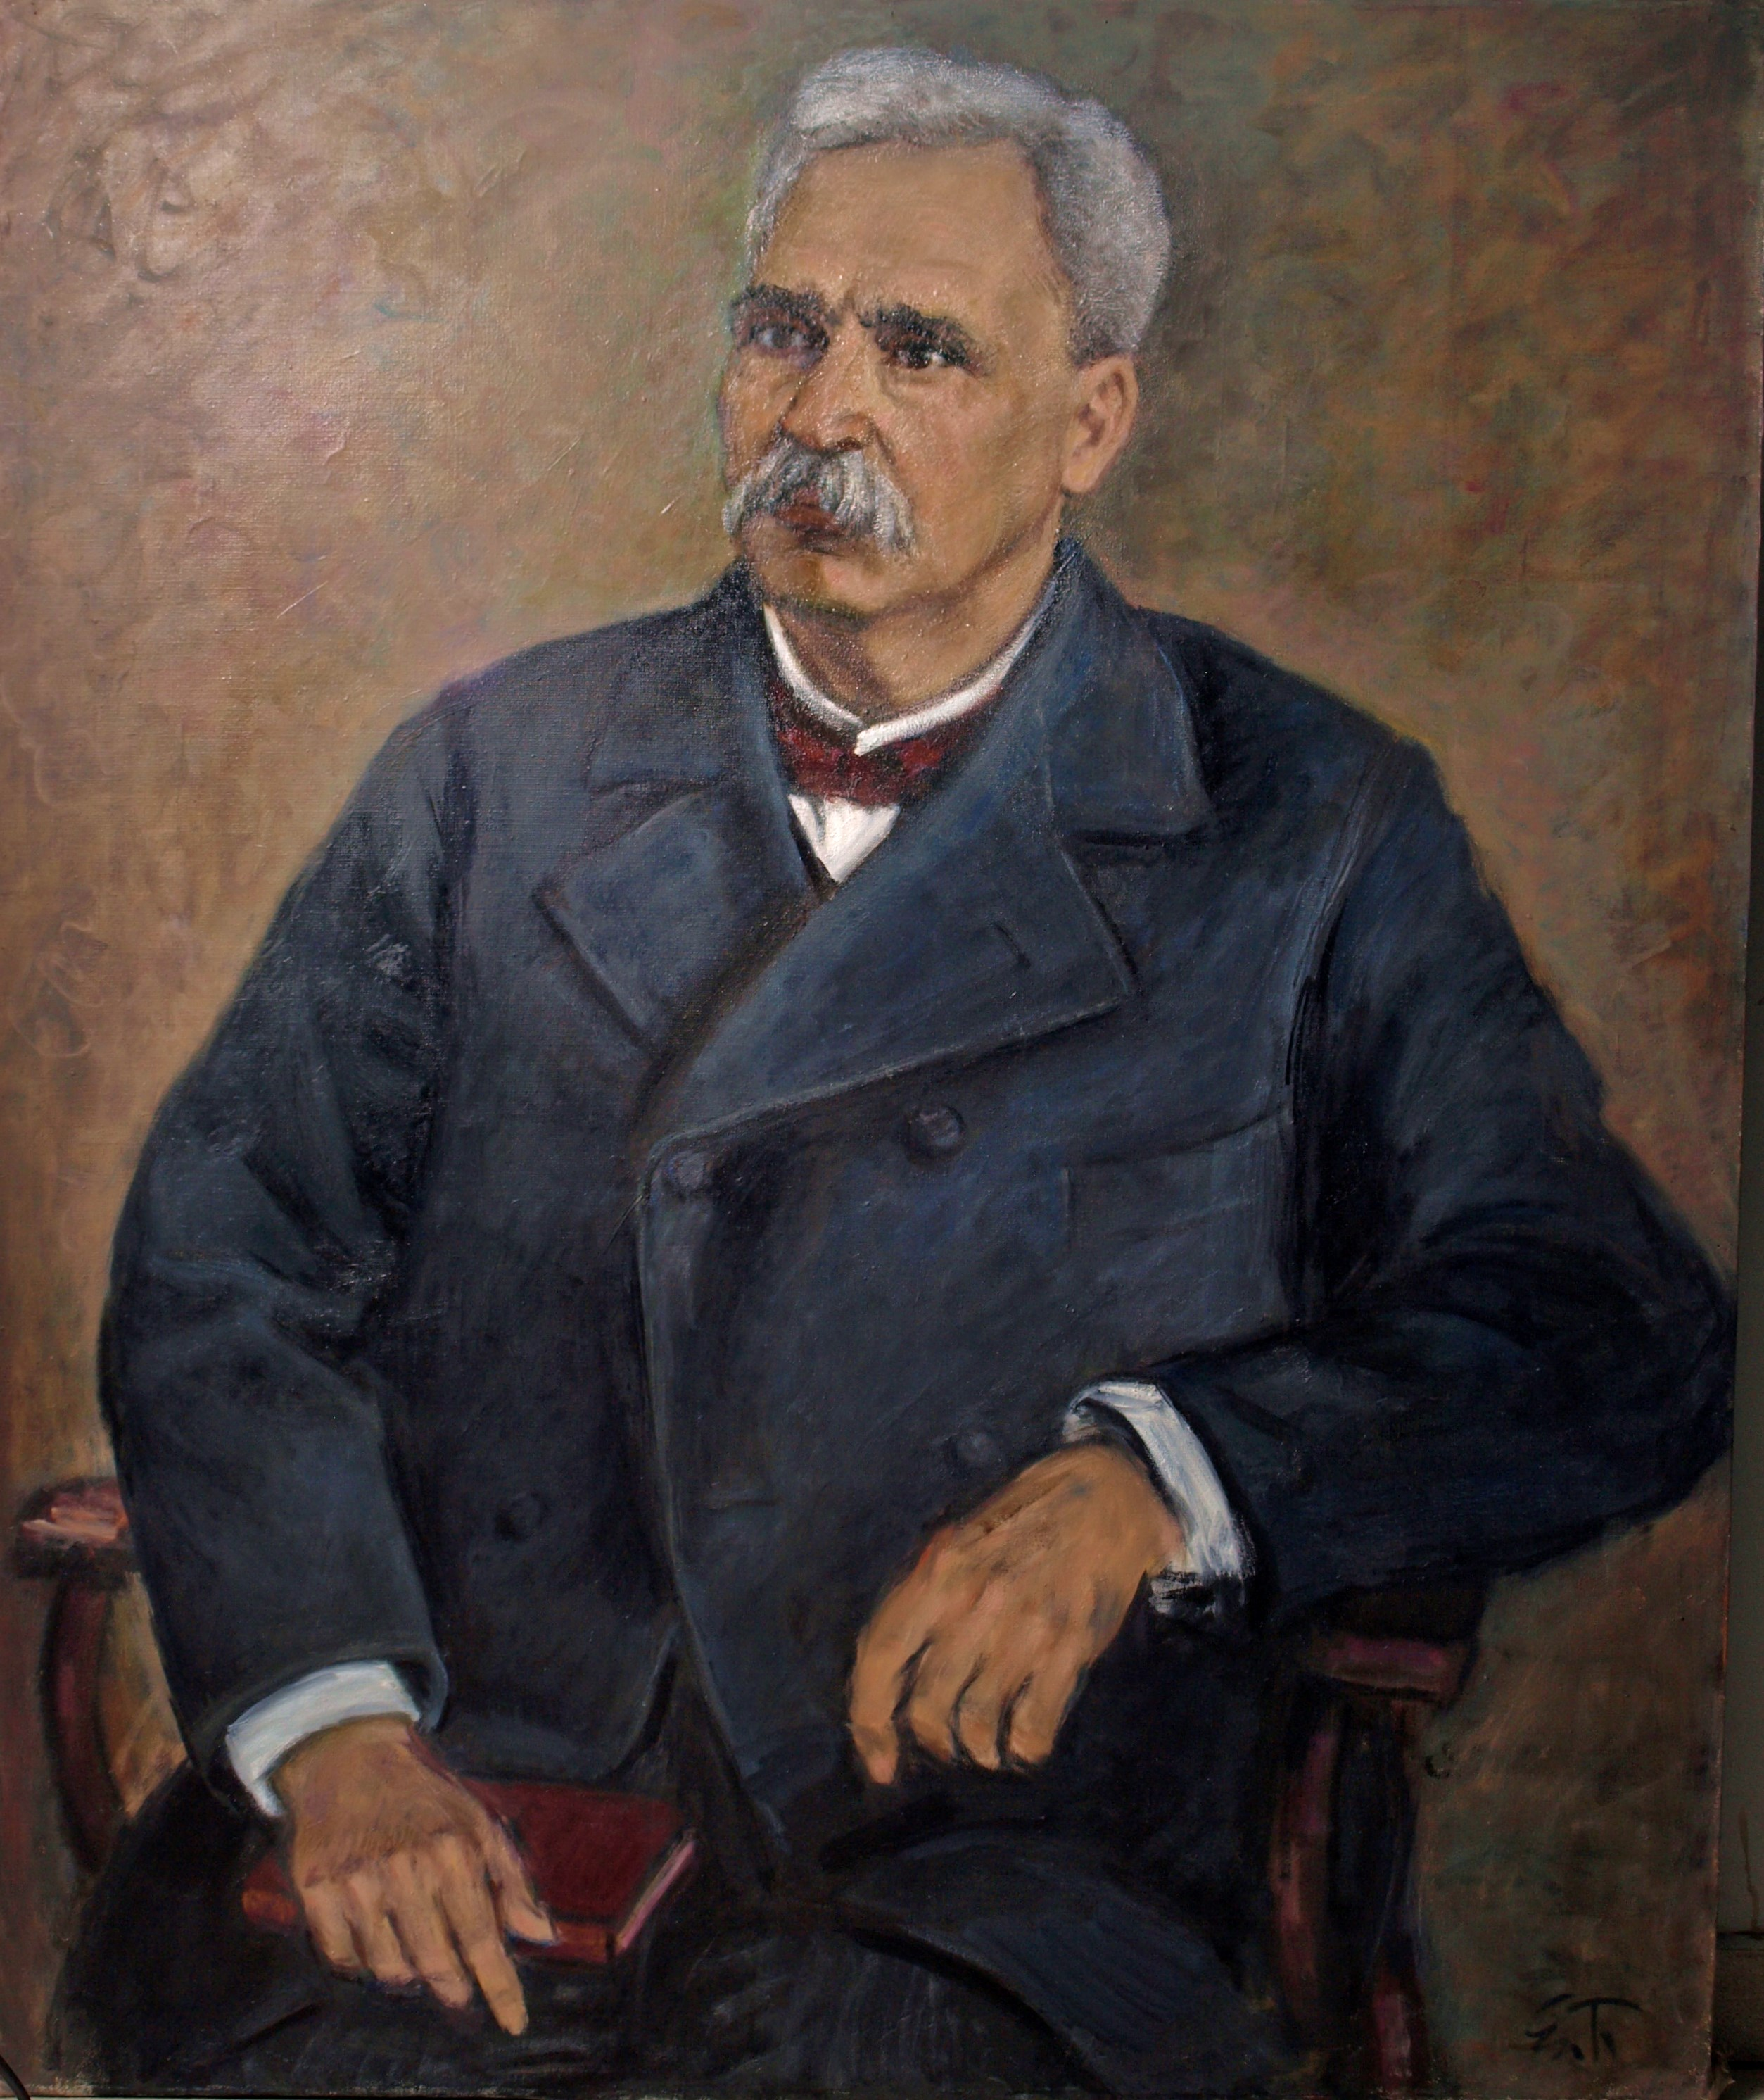
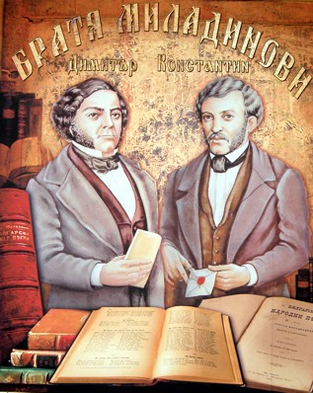
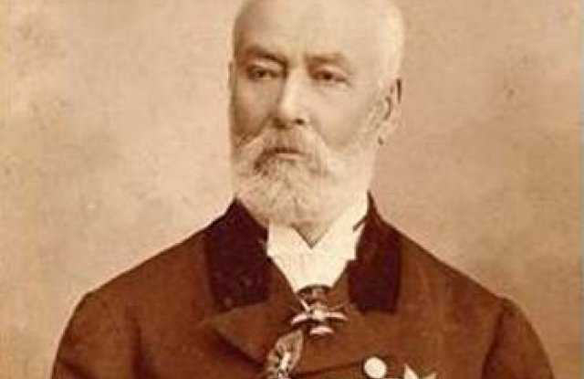
Още народни будители:
Петко Славейков Григорий Цамблак Неофит Бозвели Кирил и Методий Братя Миладинови Матей Граматик Иван Вазов Стефан Караджа Любен Каравелов Добри Чинтулов Захари Стоянов Стефан Стамболов Найден Геров Васил Априлов Константин Костенечки Георги Раковски Хаджи Димитър Михаил Лъкатник
и други...

Slide 12
За първи път празникът се чества през 1909 г. в Пловдив.
През 1922 г. Стоян Омарчевски, министър на просвещението, внася предложението за отбелязване на 1 ноември като празник на народните будители.
От 1 ноември 1923 г. с указ на цар Борис III е обявен за общонационален празник в памет на заслужилите българи.
От 1945 година Денят на будителите е отменен и след дълго прекъсване, със Закона за допълнение на Кодекса на труда, приет от 36 Народно събрание през 1992 г., се възобновява традицията на празника. Първи ноември официално е обявен за Ден на народните будители и неприсъствен ден за всички учебни заведения в страната.

Slide 13
Изготвил: Светла Стоянова

